Slide 1
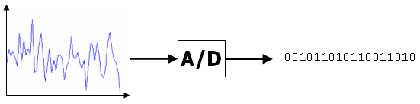
Analóg - Digitális A/D átalakítás

Slide 2
Médiumok csoportosítása
Információ kezelésben betöltött szerep szerint
átvitel: az adatok továbbítását lehetővé tevő
információ hordozók (levegő, optikai kábel, …)
felfogás: hogyan fogja fel az ember az információt
(hallás, látás)
tárolás: az információ tárolására használható
eszközök (papír, DVD, ...)
A kommunikációban a média vagy médium az információ rögzítésére, közvetítésére tárolására használt eszközöket jelenti.

Slide 3
Médiumok csoportosítása
Információk időfüggése alapján
diszkrét médium: időtől függetlenek, adat érvényessége nem függ időbeli feltételektől (szöveg, ábra, …)
folyamatos médium: időfüggőek, mert információt nem csak tartalma, hanem rendelkezésre állási ideje is befolyásolja (videó, audió)

Slide 4
Ember Számítógép
Lényeg/hasonlóság tárolása
Minden részlet tárolása
Intelligens
‘Buta’
Analóg, folytonos értékek
Digitális, diszkrét értékek
Kontinuum
Kvantált
10-es számrendszer
2-es számrendszer
Végtelen pontosság
Véges tárolási hossz, véges pontosság

Slide 5
Az információ terjesztésére szolgáló eszközök
Szöveg
Hang
Kép
Animáció
Videó
Hipertext, hipermédia

Slide 6
Szövegbevitel
Begépelés
Billentyűzet
Szimbólumkészlet
Vonalkód leolvasó
Korábban készült szöveg beszerkesztése
Vágólap
Karakterfelismerő program segítségével
OCR program (pl. Recognita, CuneiForm, …)

Slide 7
Hangok fizikai jellemzői
Hang:
egy anyagi közegben terjedő hosszanti elrendeződésű mechanikai rezgés
Hangsebesség:
a hangrezgések terjedési sebessége a közegben
Frekvencia:
másodpercenkénti rezgésszám

Slide 8
Hangok rögzítése
Analóg rögzítés
gramofon
bakelit hanglemez
szalagos magnó
Digitális rögzítés
audió CD
számítógépes hangfájlok (wav, mp3)

Slide 9
Mintavételezés és kvantálás
Kvantálás
Mintavételezés

Slide 10
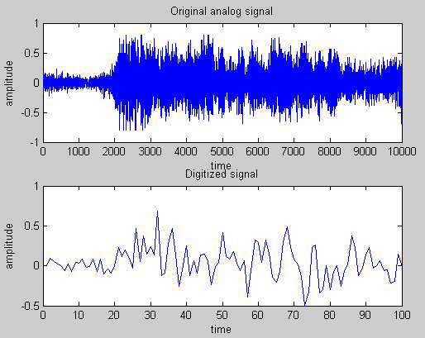
Mintavételezés

Slide 11
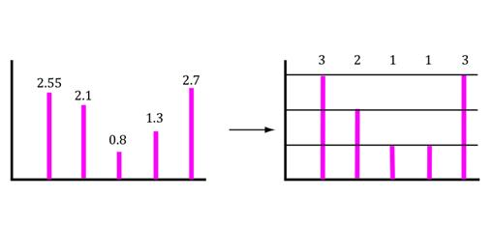
Kvantálás

Slide 12
A digitális jelfeldolgozás és - továbbítás előnyei
Az analóg jeleket analóg csatornán továbbítjuk
jelhez hozzáadódik a csatornazaj
ez a zaj a jelből többnyire már nem távolítható el
a továbbítási veszteségeket az erősítőkkel állítjuk helyre
Az analóg erősítő a jelhez hozzáadódó zajt ugyanúgy erősíti, mint magát a jelet.

Slide 13
A digitális jelfeldolgozás és - továbbítás előnyei
A jelet nem erősíteni, hanem regenerálni kell – a regenerálás során a lehetséges szinteket állítjuk helyre, pl. bináris jel esetén a két lehetséges szintet.
A regenerálás – ellentétben az erősítéssel – a zajt nem erősíti, az eredeti digitális jelet tökéletesen képes helyreállítani.

Slide 14
A digitális jelfeldolgozás és - továbbítás előnyei
Digitális jelek esetén alkalmazhatóak a különböző hibadetektáló és javító kódolások
egyszerű paritás (biztonság)
különböző tömörítő kódolások (hatékonyság)
Bármilyen számítástechnikai eszközzel kívánunk analóg jeleket feldolgozni, a jel csak digitalizált formában vihető be az adott eszközbe

